Slide 1

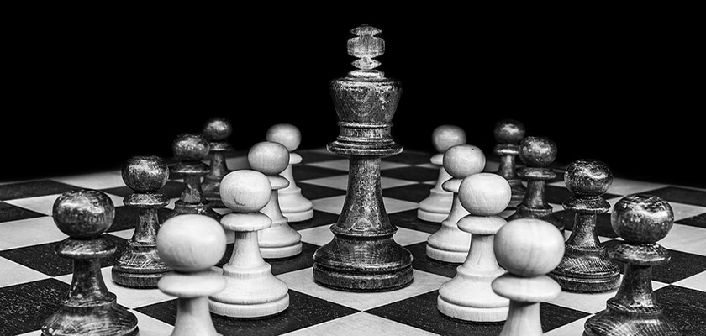

Budowa systemu wizyjnego do rejestracji przebiegu partii szachowej
Marcin Wasylewski 275534
Mechatronika studia niestacjonarne
28.06.2022 Warszawa
Egzamin dyplomowy studia inżynierskie
Opiekun naukowy:
Dr inż. Sebastian Korczak

Slide 2
Cel pracy:
Zaprojektowanie systemu wizyjnego, który zarejestruje przebieg partii szachowej wykorzystując przetwarzanie i analizę obrazu spełniający poniższe warunki:
Wykrycie i zapis 64 wierzchołków
Posegregowanie współrzędnych
Odjęcie obrazów
Interpretacja wyniku
Zapisanie do pliku tekstowego.

Slide 3
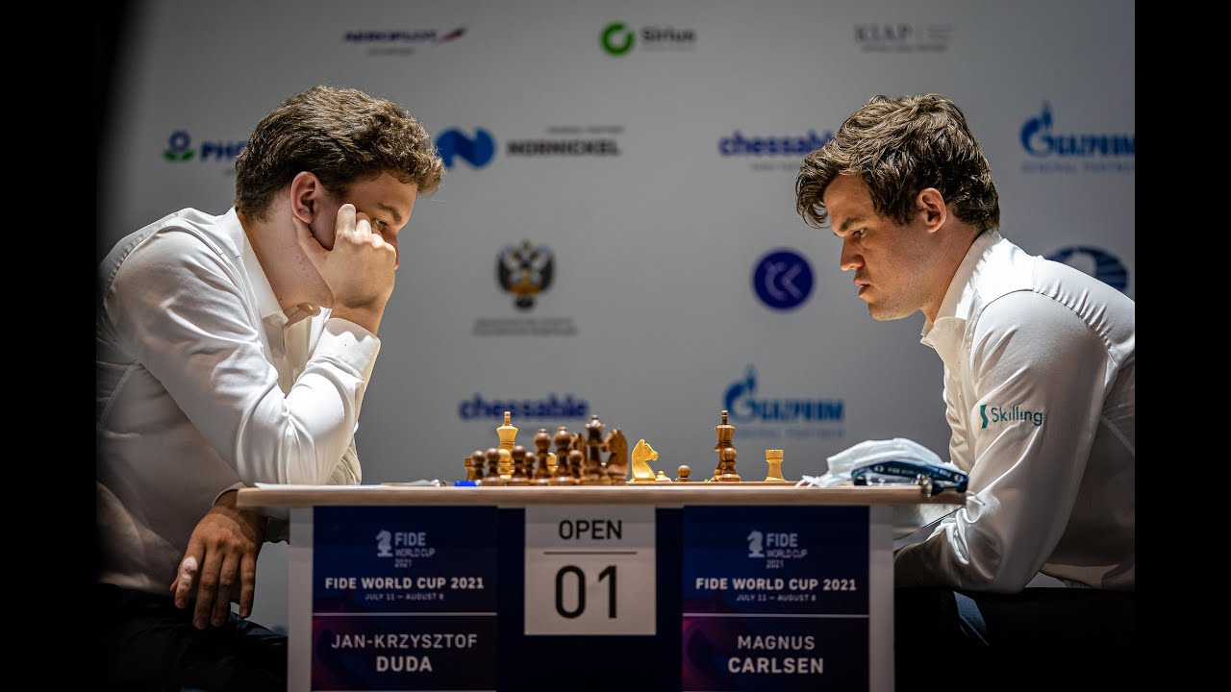
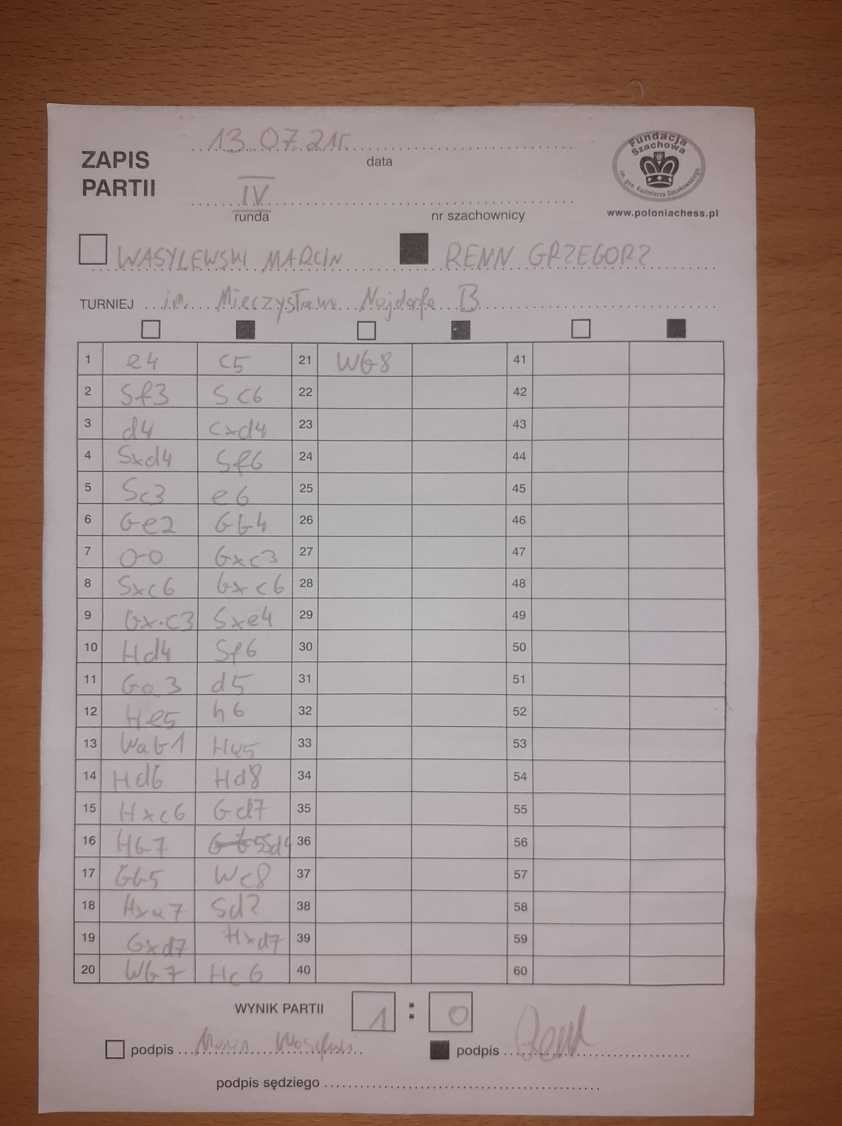
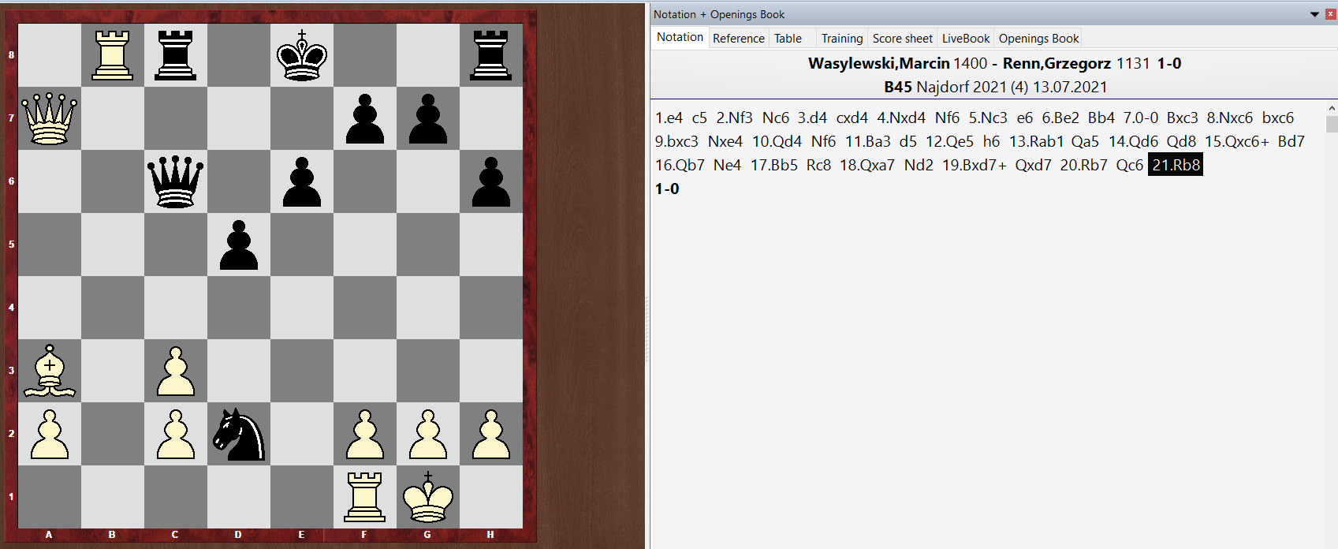


Slide 4


Slide 5
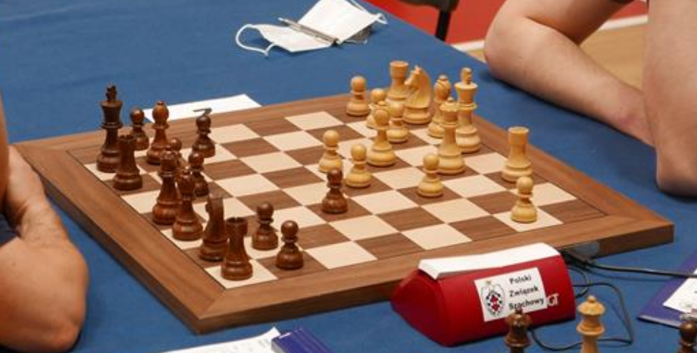
Dostępne rozwiązania problemu szybkiego zapisu partii Elektroniczna szachownica DGT – jak działa?

Slide 6
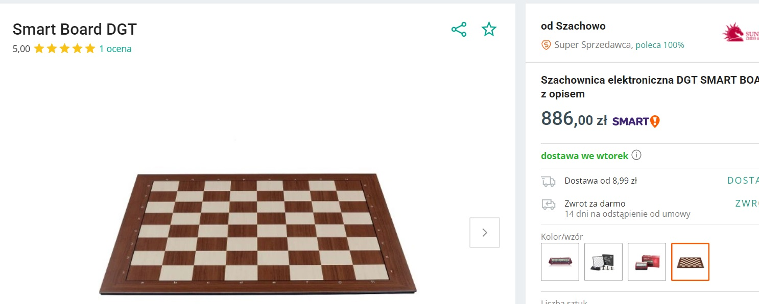
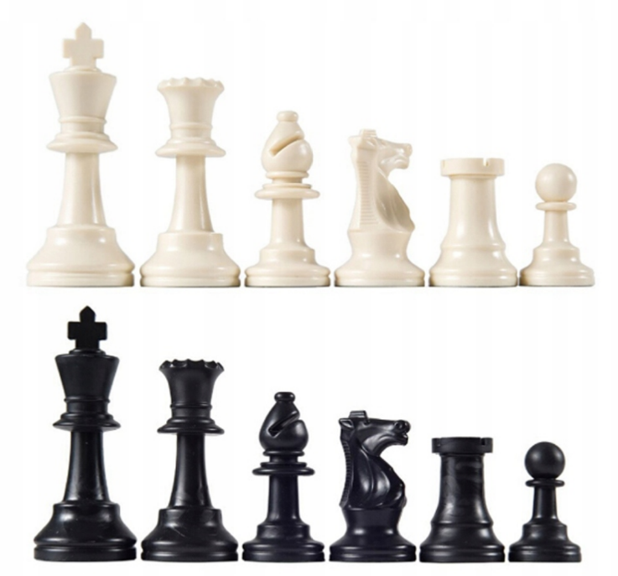
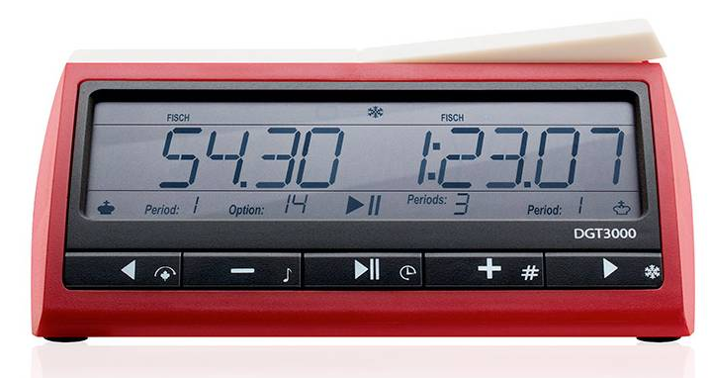
Dostępne rozwiązania problemu szybkiego zapisu partii są znacznie obciążające finansowo

Slide 7
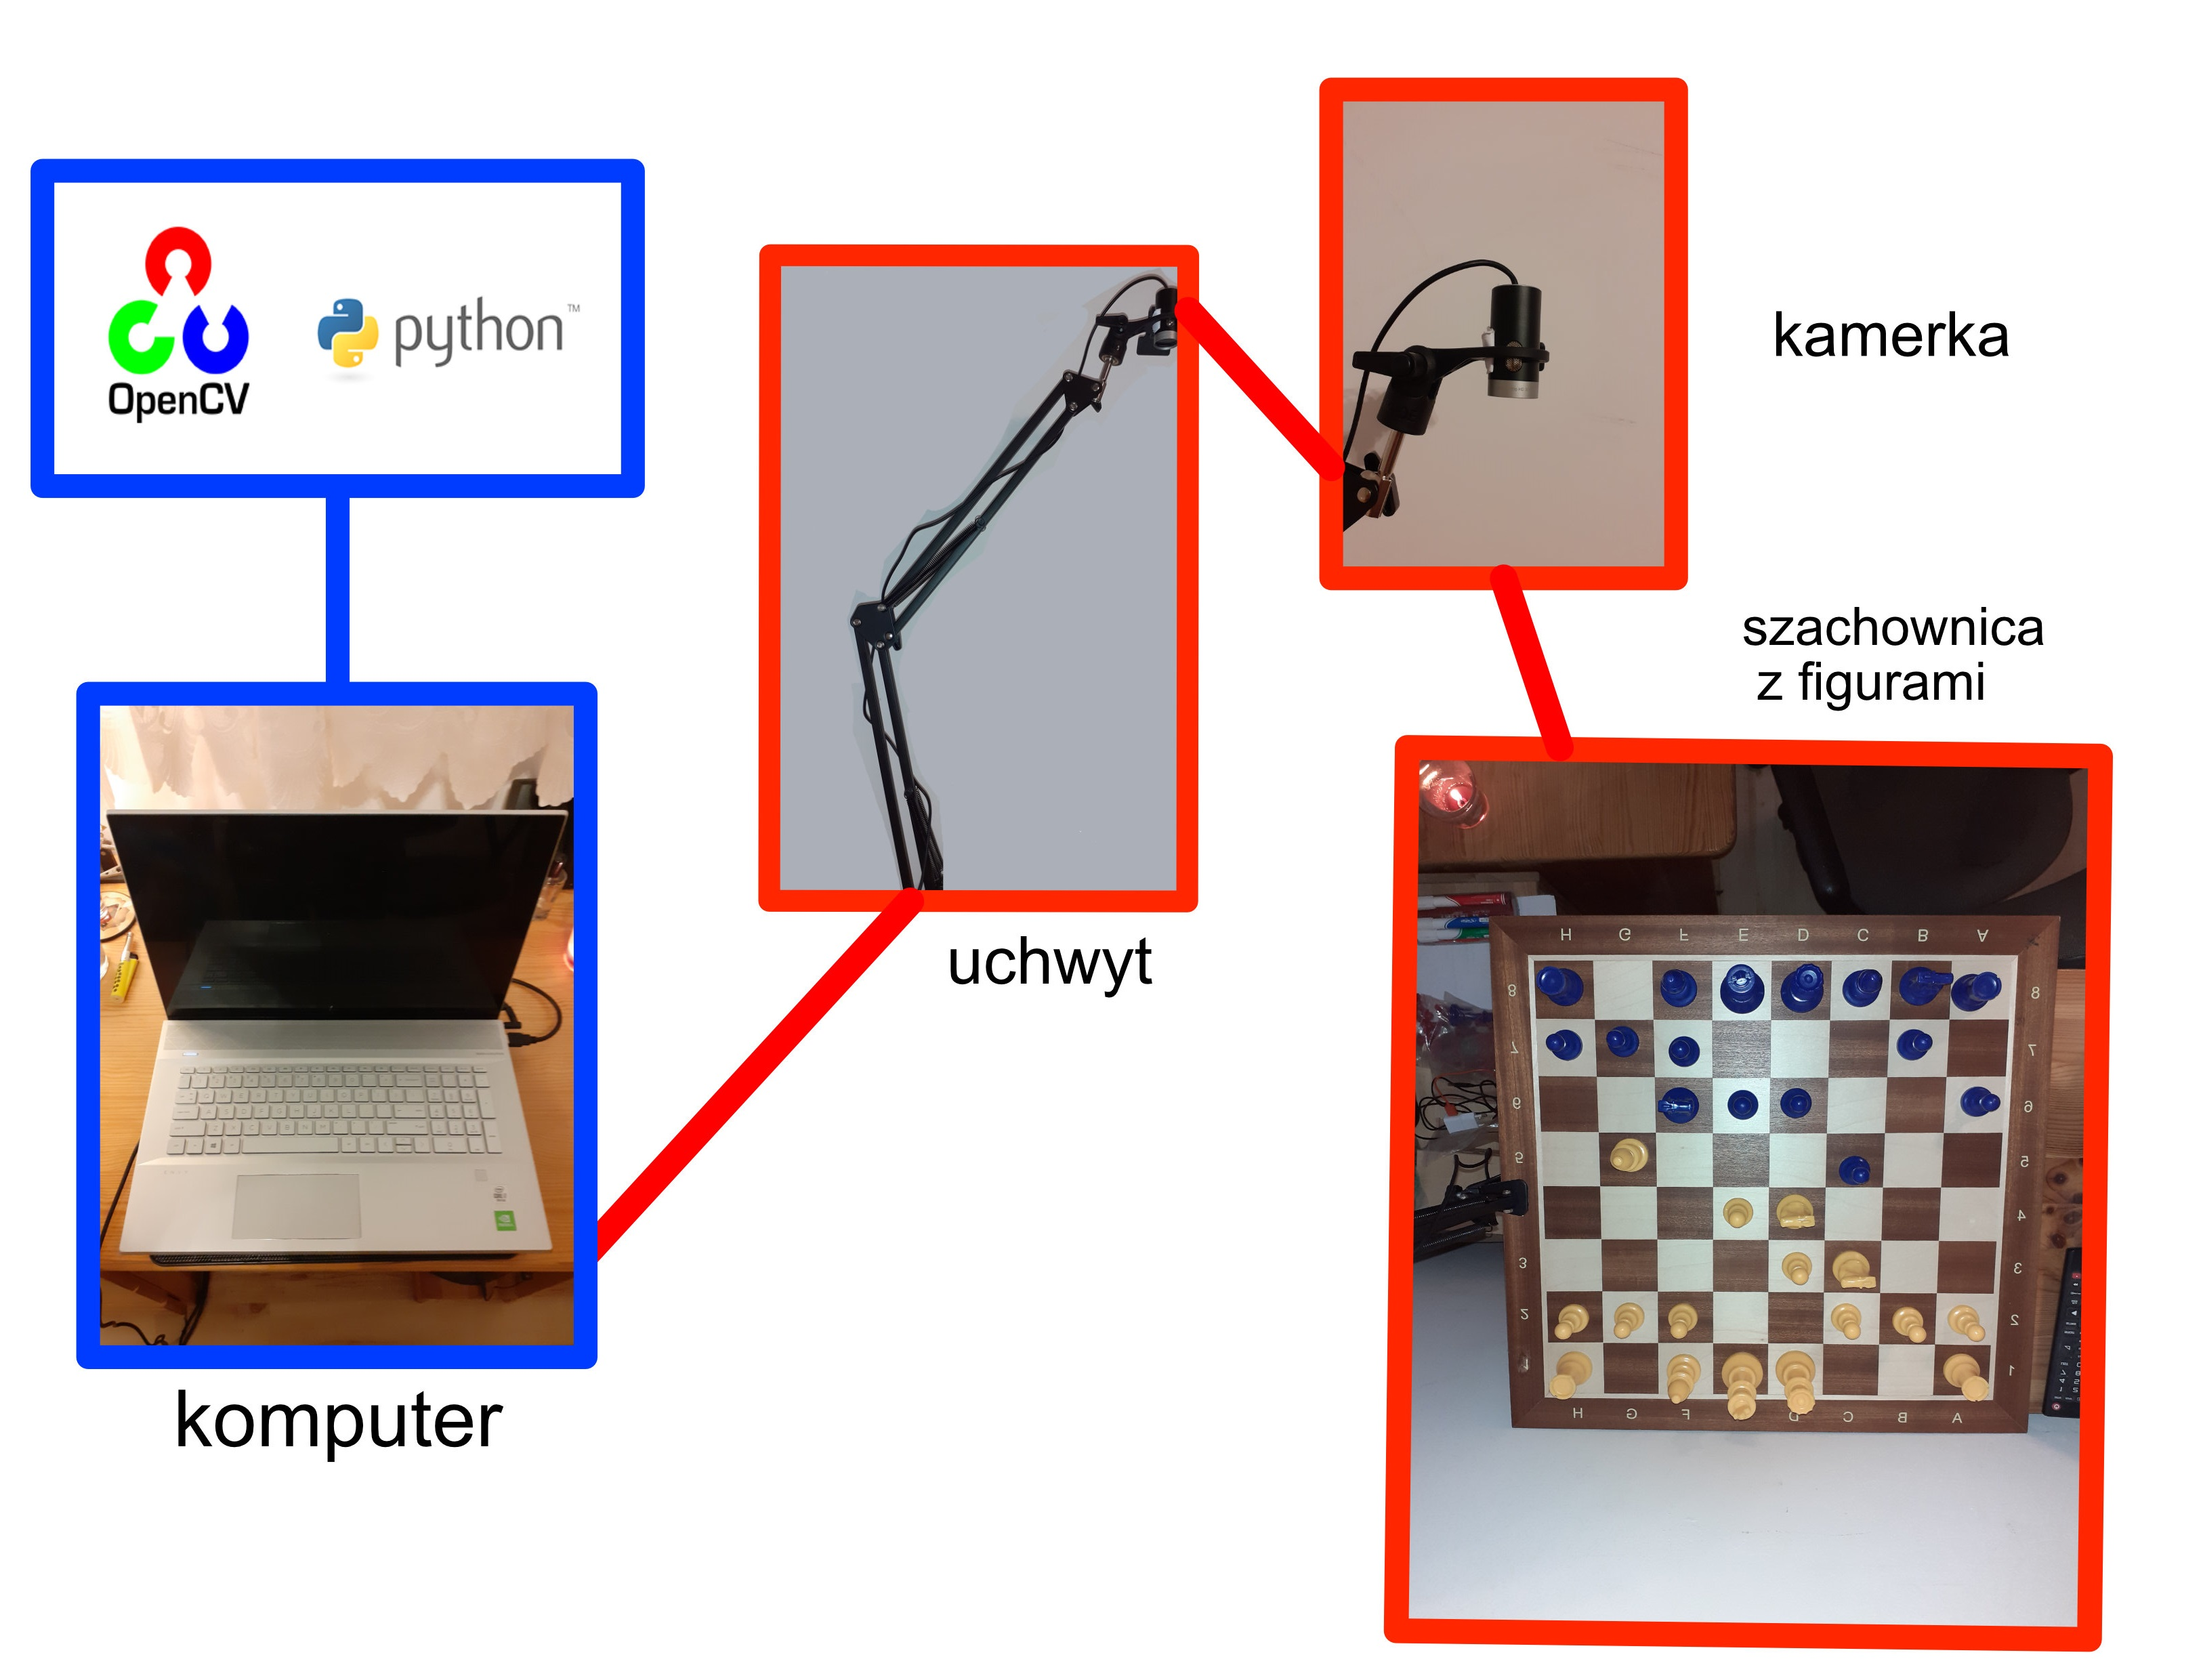
System wizyjny do rejestracji przebiegu partii szachowej

Slide 8
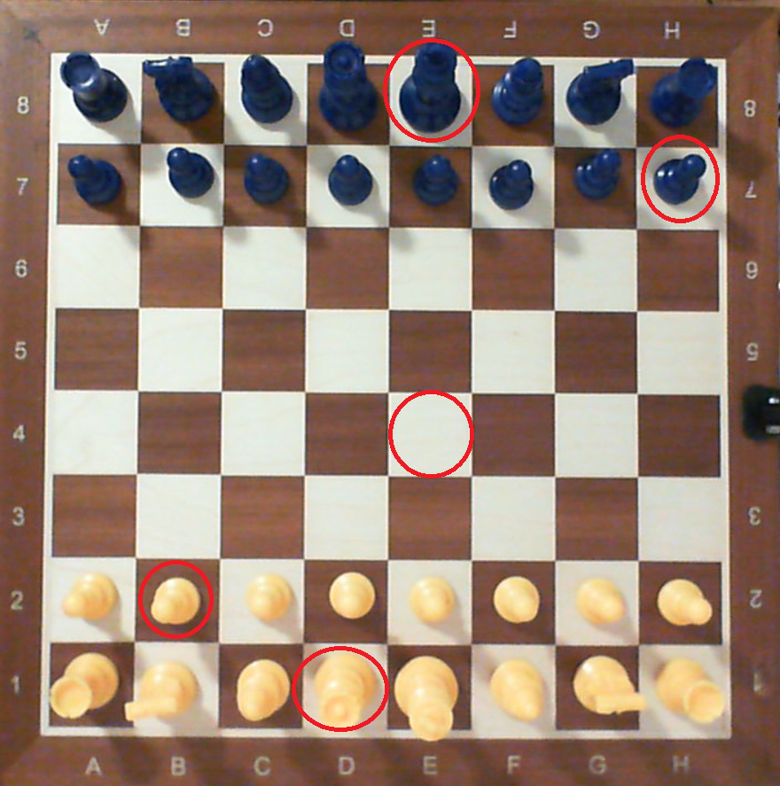

Slide 9
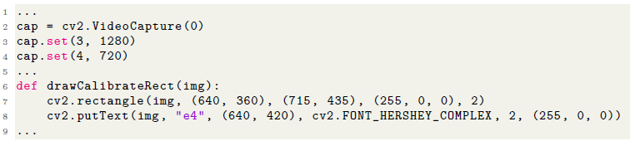
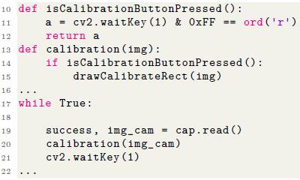
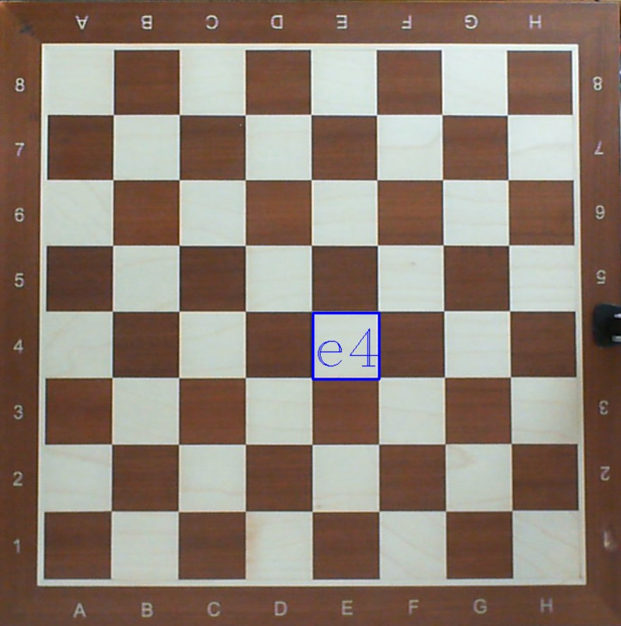
Kalibracja szachownicy

Slide 10
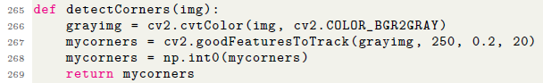
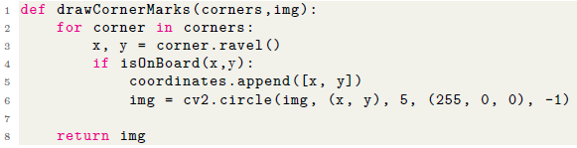
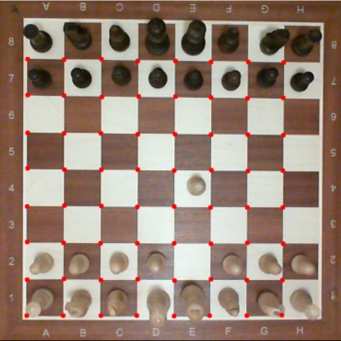
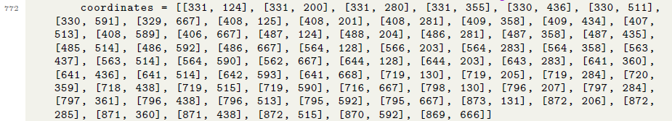
Znajdowanie 64 wierzchołków na szachownicy

Slide 11
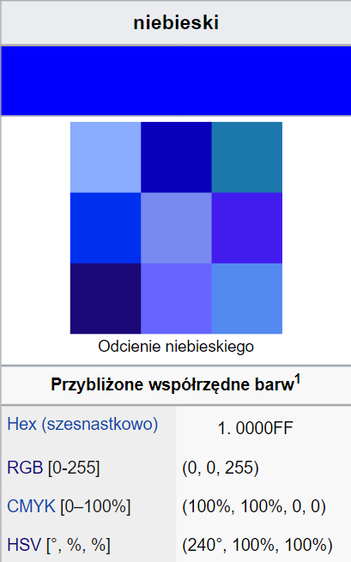
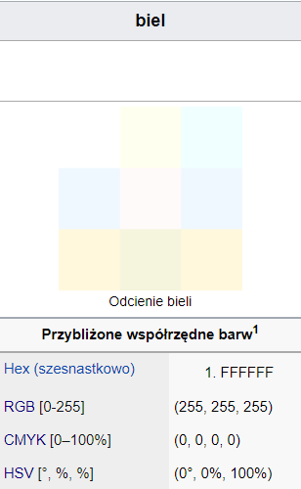
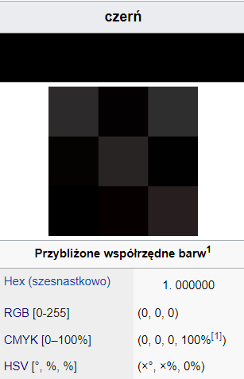
Proces odejmowania obrazów sprzed i po ruchu
1. Krótko o pikselach (wspomnieć o BGR python)

Slide 12
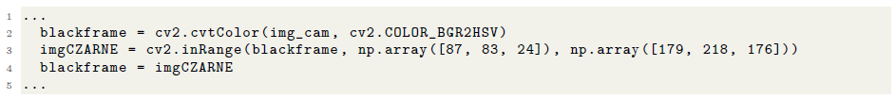
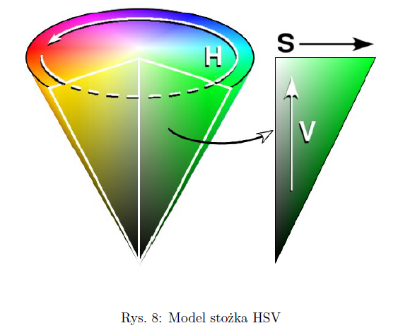
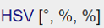
Proces odejmowania obrazów sprzed i po ruchu
2. Arytmetyka działań na obrazach
Uwaga w Pythonie HSV używany w inRange jest 0-255

Slide 13
Proces odejmowania obrazów sprzed i po ruchu
2. Arytmetyka działań na obrazach
W programie po użyciu inRange mam tylko 255 – białe i 0 – czarne.
ZATEM:
BIAŁE – CZARNE = BIAŁE bo 255 – 0 = 255
CZARNE – BIAŁE = CZARNE bo 0 – 255 = 0
(nie może być ujemnej wartości!)

Slide 14
Proces odejmowania obrazów sprzed i po ruchu
2. Arytmetyka działań na obrazach

Slide 15
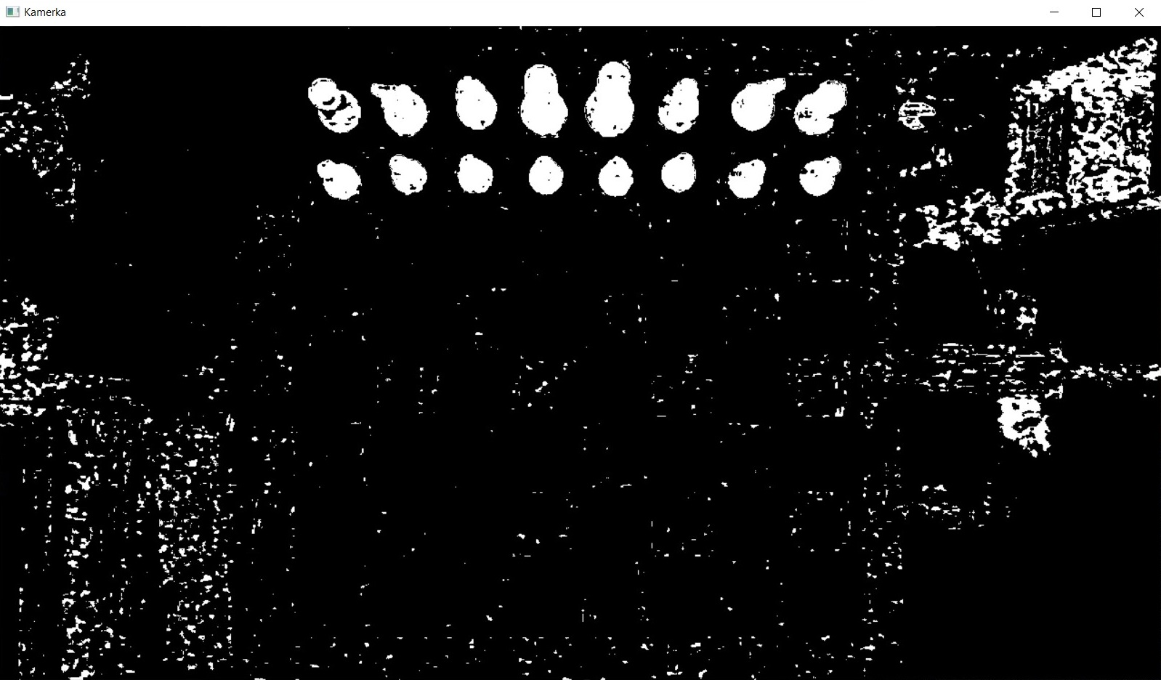

Slide 16
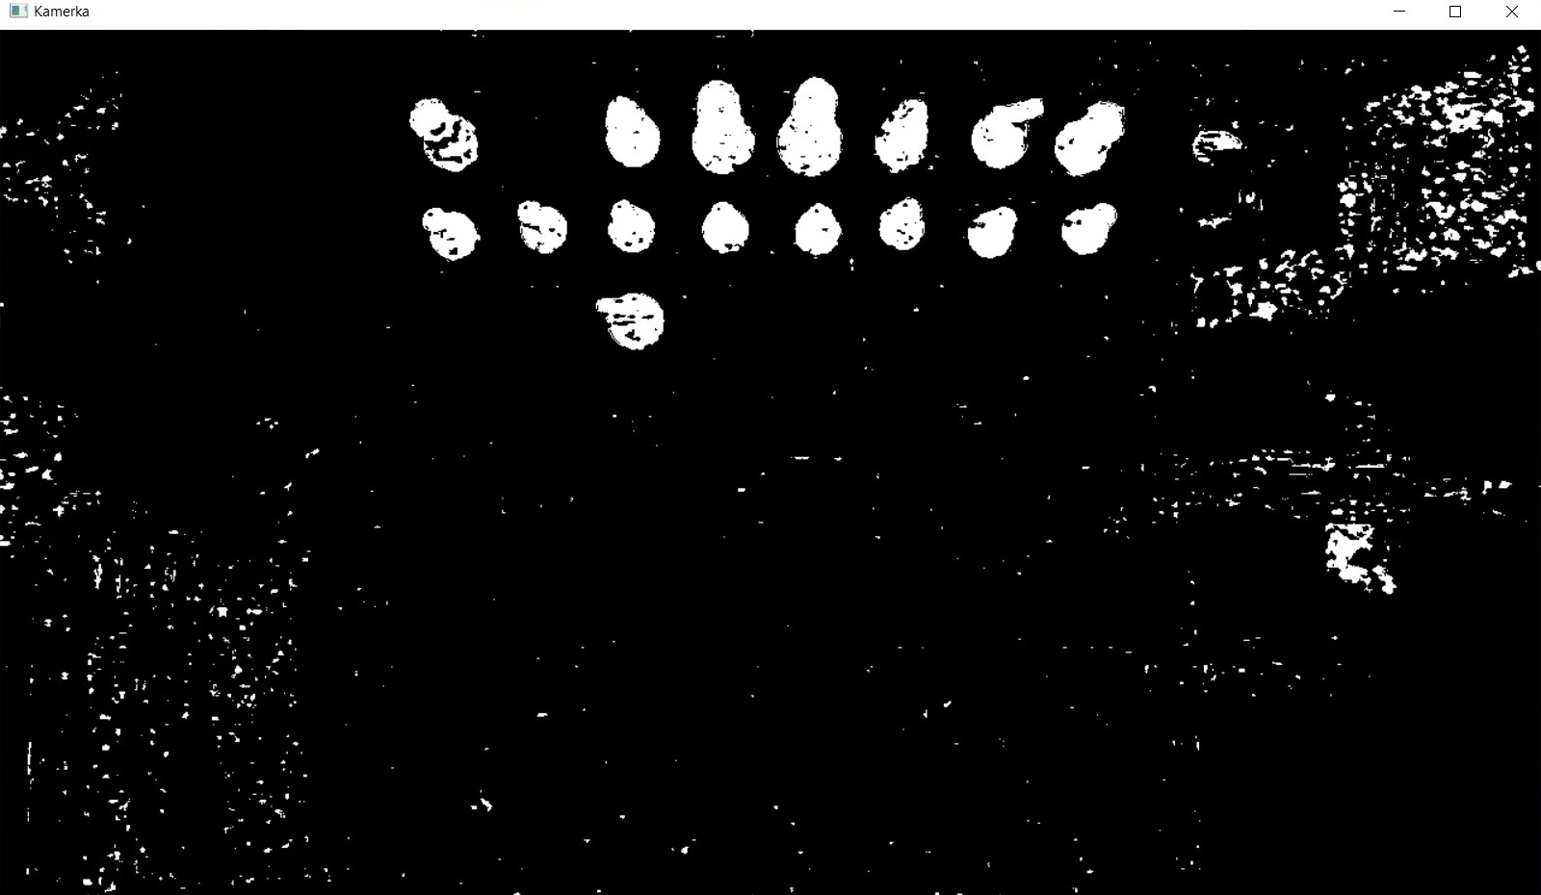

Slide 17
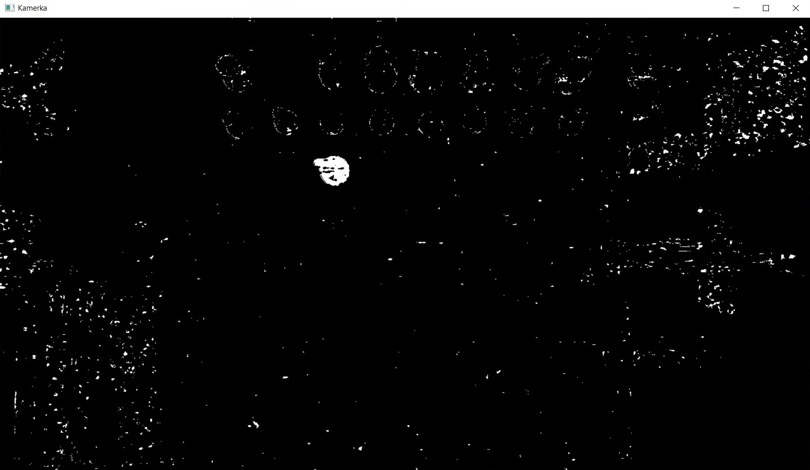

Slide 18
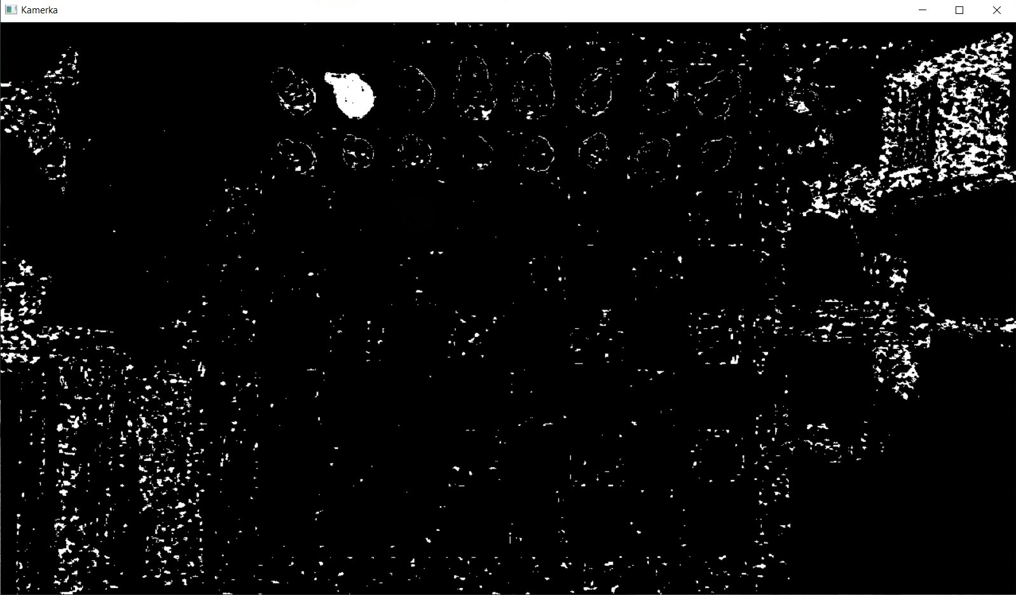

Slide 19
Filtr medianowy
Filtr medianowy działa w ten sposób, że analizuje wartość danego piksela i określoną liczbę pikseli w jego otoczeniu (im wyższy parametr tym większa liczba analizowanych pikseli z okolicy).
Nadaje wartość środkowemu pikselowi na podstawie pikseli z okolicy segregując je wszystkie od wartości najmniejszej do największej i nadaje wartość środkową.

Slide 20
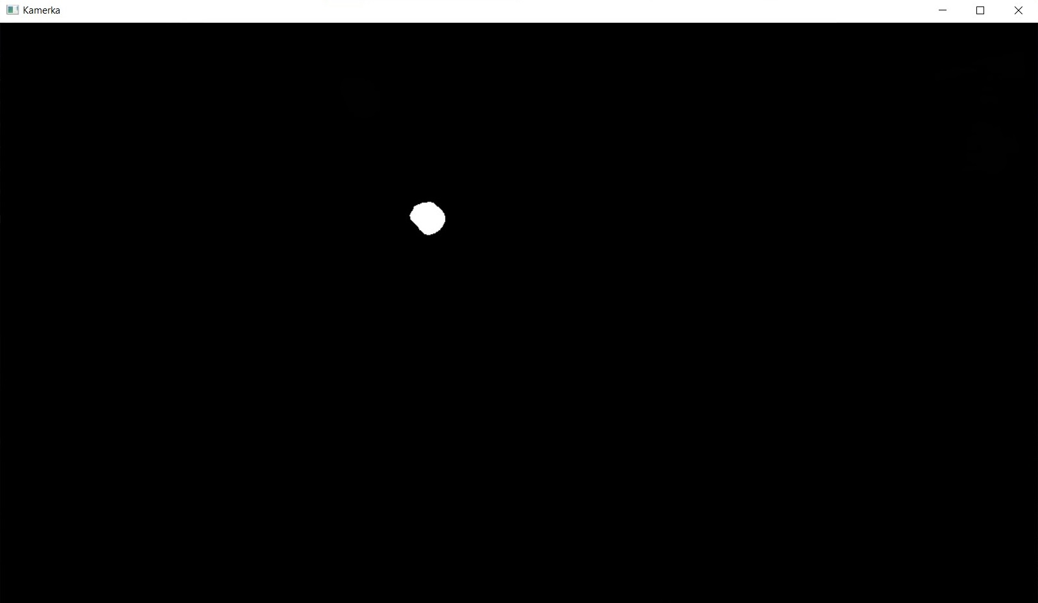

Slide 21
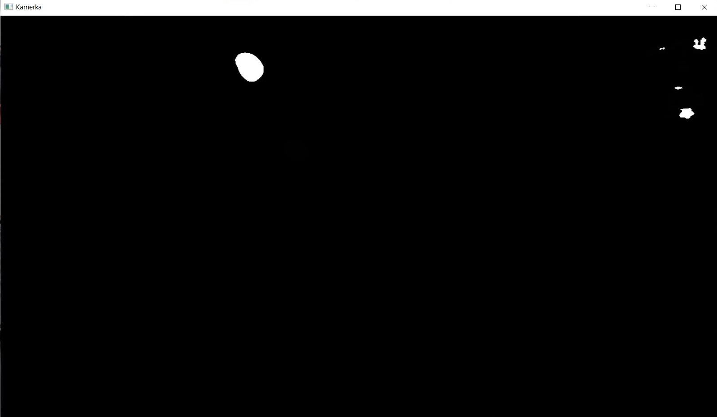

Slide 22
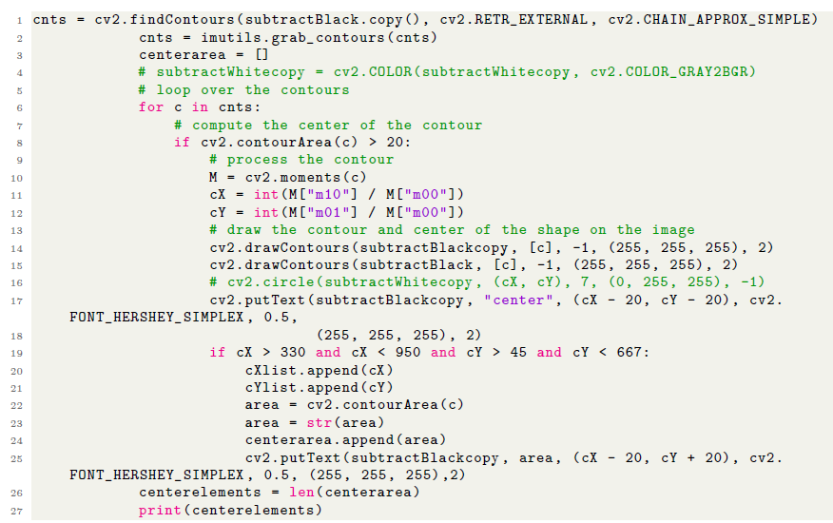
Interpretacja i wykorzystanie wyniku odejmowania obrazów

Slide 23
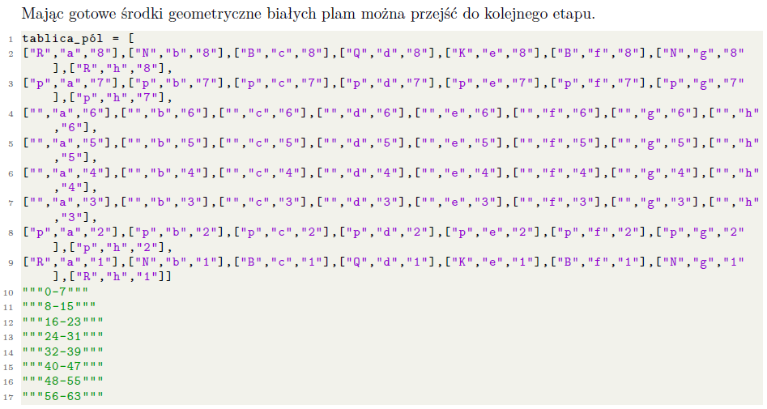
Wykorzystanie wyniku do zapisu ruchu do pliku tekstowego

Slide 24
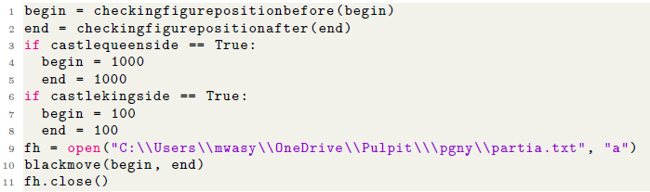
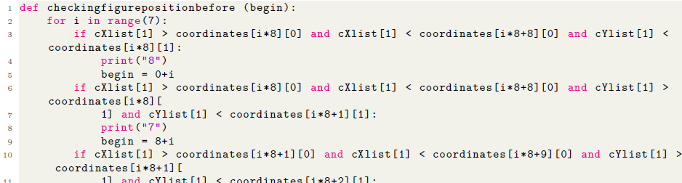
Wykorzystanie wyniku do zapisu ruchu do pliku tekstowego

Slide 25
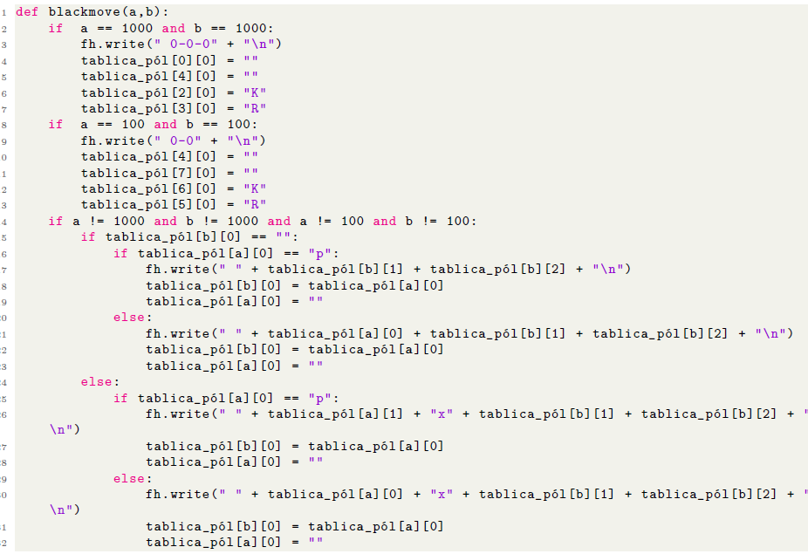
Wykorzystanie wyniku do zapisu ruchu do pliku tekstowego

Slide 26
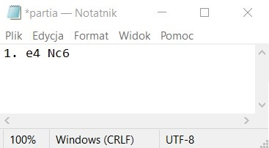
Wykorzystanie wyniku do zapisu ruchu do pliku tekstowego

Slide 27
Partia pokazowa na żywo lub pokazać wcześniejszą rozegraną

Slide 28
Podsumowanie i wnioski. Możliwe ścieżki rozwoju.
Poprawa wyszukiwania wierzchołków
Wykorzystanie kształtów nie kolorów lub wykorzystanie jednej i drugiej metody.
Zamiast zatwierdzania przyciskiem na klawiaturze – reakcja na ręke na planszy
Poprawa kalibracji

